Slide 1

A Atenção Básica no
Estado do Rio Grande do Norte

Slide 2
Panorama da Atenção Básica no Rio Grande do Norte
Núcleo Estadual da Saúde da Família

Slide 3
Atenção Básica da Saúde
A Atenção Básica caracteriza-se por um conjunto de ações de saúde, no âmbito individual e coletivo, que abrange a promoção e a proteção da saúde, a prevenção de agravos, o diagnóstico, o tratamento, a reabilitação, redução de danos e a manutenção da saúde com o objetivo de desenvolver uma atenção integral que impacte na situação de saúde e autonomia das pessoas e nos determinantes e condicionantes de saúde das coletividades.
PNAB, 2011

Slide 4
Principais características da AB
Constituir a porta de entrada do serviço.
Continuidade do cuidado (longitudinalidade)
Integralidade
Coordenação do cuidado
Barbara Starfield

Slide 5
Política Nacional de Atenção Básica
Portaria n. 2488, de 21 de outubro de 2011.
Das Funções na Rede de Atenção à Saúde
Decreto 7508, de 26 de junho de 2011.
Portaria 4279, de 30 de dezembro de 2010.
I - Ser base: modalidade de atenção e de serviço de saúde com o mais elevado grau de descentralização e capilaridade;
II - Ser resolutiva: identificar riscos, necessidades e demandas de saúde, utilizando e articulando diferentes tecnologias de cuidado individual e coletivo
III - Coordenar o cuidado: elaborar, acompanhar e gerir projetos terapêuticos singulares e acompanhar e organizar o fluxo dos usuários entre os pontos de atenção das RAS.
IV - Ordenar as redes: reconhecer as necessidades de saúde da população, organizando as necessidades em relação aos outros pontos de atenção à saúde, para que a programação dos serviços de saúde parta das necessidades de saúde dos usuários

Slide 6
A Atenção Básica na Estrutura da SESAP
CPS
Saúde
Trabalhador
SUVIGE
SIEC
SUAS
SUVAM
SUVISA

Slide 7
Subcoordenadoria de Ações de Saúde - SUAS
Composta por duas grandes áreas:
Atenção Básica
Ações Programáticas e Estratégicas

Slide 8
Subcoordenadoria de Ações de Saúde - SUAS
Trabalha articulada com as Vigilâncias (SUVIGE, SUVISA, SUVAM e Saúde do trabalhador) e Informação e Comunicação (SIEC) – CPS
Participa da elaboração e implantação das políticas de Atenção Básica e Especializada, bem como, às destinadas a grupos populacionais estratégicos e em situações especiais de agravos;
Presta apoio técnico aos municípios na execução das políticas de saúde, bem como, coordena o processo de trabalho das áreas técnicas;
Estimula o processo de formação e educação permanente para os profissionais que atuam na Atenção Básica.

Slide 9
Subcoordenadoria de Ações de Saúde - SUAS
Alimentação
E Nutrição
Criança/
Adolescente/
Aleitamento
Mulher
Núcleo Estadual da ESF
S Bucal
Idoso
S mental
Homem

Slide 10
Núcleo Estadual da ESF
Apoio Institucional aos Municípios na Atenção Básica;
Monitoramento e avaliação das Equipes da ESF, PACS, AB e NASF;
Projeto Mais Médicos
Incentivo financeiro e avaliação técnica para credenciamento das Equipes da ESF, ACS e NASF;
Monitoramento do cofinanciamento da Atenção Básica;
Monitoramento do Requalifica UBS;
PMAQ-AB e Estratégias de Monitoramento de Desempenho;
Qualificação da Atenção Básica;
Avaliação técnica de demandas dos órgãos de controle (TCU, CGU, DENASUS);
Apoio ao e-SUS;
Telessaúde;
Transversalidade com as Redes de Atenção à Saúde

Slide 11
Regiões de Saúde
Tibau
Grossos
Areia Branca
Baraúna
Porto do Mangue
São Bento do Norte
Mossoró
Macau
Guamaré
Caiçara
do
Norte
Pedra Grande
São Miguel de Touros
Serra do Mel
Galinhos
Carnaubais
Pendências
Touros
Alto do Rodrigues
Parazinho
Rio do Fogo
Gov. Dix. Sept. Rosado
Jandaíra
Afonso Bezerra
Pedro Avelino
João Câmara
Pureza
Felipe Guerra
Pedra Preta
Maxaranguape
Assú
Ipanguaçú
Poço Branco
Ceará-Mirim
Apodi
Upanema
Angicos
Jardim de Angicos
Taipú
Bento Fernandes
Extremoz
Caraúbas
Itajá
Lajes
Severiano
Melo
Parau
São Rafael
Fernando Pedroza
Caiçara do Rio dos Ventos
Santa Maria
Ielmo Marinho
São Gonçalo do Amarante
Rodolfo Fernandes
Itaú
Campo Grande
Santana do Matos
Riachuelo
Natal
Riacho da Cruz
Ruy Barbosa
São Paulo do Potengi
Tabuleiro Grande
Olho D’água dos Borges
Bodó
São Pedro
Macaíba
Parnamirim
São Fco do Oeste
Viçosa
Umarizal
Cerro Corá
São Tomé
Barcelona
São José de Mipibu
Fco
Dantas
Portalegre
Janduís
Jucurutu
Lagoa
de Velhos
Sen. Elói de Souza
Bom Jesus
Vera Cruz
Nísia Floresta
Pau dos Ferros
Martins
Rafael Godeiro
Patú
Messias Targino
Florânia
Lagoa Nova
Sítio Novo
Monte Alegre
Encanto
Lucrécia
Ten.
Laur.
Cruz
Lajes Pintadas
Serra Caiada
Serrinha dos Pintos
Almino Afonso
São Vicente
Boa Saúde
Lagoa Salgada
Sen. Georgino Avelino
Água Nova
Cel. João Pessoa
Rafael Fernandes
Frutuoso Gomes
Santa Cruz
Lagoa de Pedras
Riacho de Santana
Antônio Martins
Currais Novos
Campo Redondo
Tangará
Serrinha
Brejinho
Arês
Tibau do Sul
José da Penha
Marcelino Vieira
Pilões
João Dias
Jardim
de Piranhas
São Fernando
São José de Campestre
Passagem
Goianinha
Luis Gomes
Alexandria
Cruzeta
Acari
Cel. Ezequiel
São Bento do Traíri
Lagoa D’anta
Santo Antônio
Espírito Santo
Vila Flor
Major Sales
Ten. Ananias
Jaçanã
Serra
de São Bento
Várzea
Canguaretama
Paraná
Timbaúba dos Batistas
Carnaúba dos Dantas
Japi
Monte
das Gameleiras
Passa
e
Fica
Baía Formosa
Serra Negra do Norte
Caicó
Nova Cruz
Pedro Velho
Jardim do Seridó
Montanhas
São João do Sabugi
Ouro Branco
Santana do Seridó
Parelhas
Ipueira
Equador

Slide 12
Quem somos no RN?
5.531 Agentes Comunitários de Saúde
1.004 Equipes da ESF
950 Equipes da ESB (946 Tipo 1; 4 Tipo 2)
172NASF (80 Tipo 1, 37 Tipo 2, 55 Tipo 3)
4 Equipes de Consultórios na Rua (3 Natal; 1 Mossoró)
12 Equipes de Saúde Prisional
1 Equipe de Saúde Indígena (?)
CNES junho/2019

Slide 13
Expansão das Equipes da ESF e ACS
CNES junho/2019

Slide 14
Expansão das Equipes da ESF e ACS
CNES junho/2019

Slide 15
Expansão das Equipes da ESF e ACS
CNES junho/2019

Slide 16
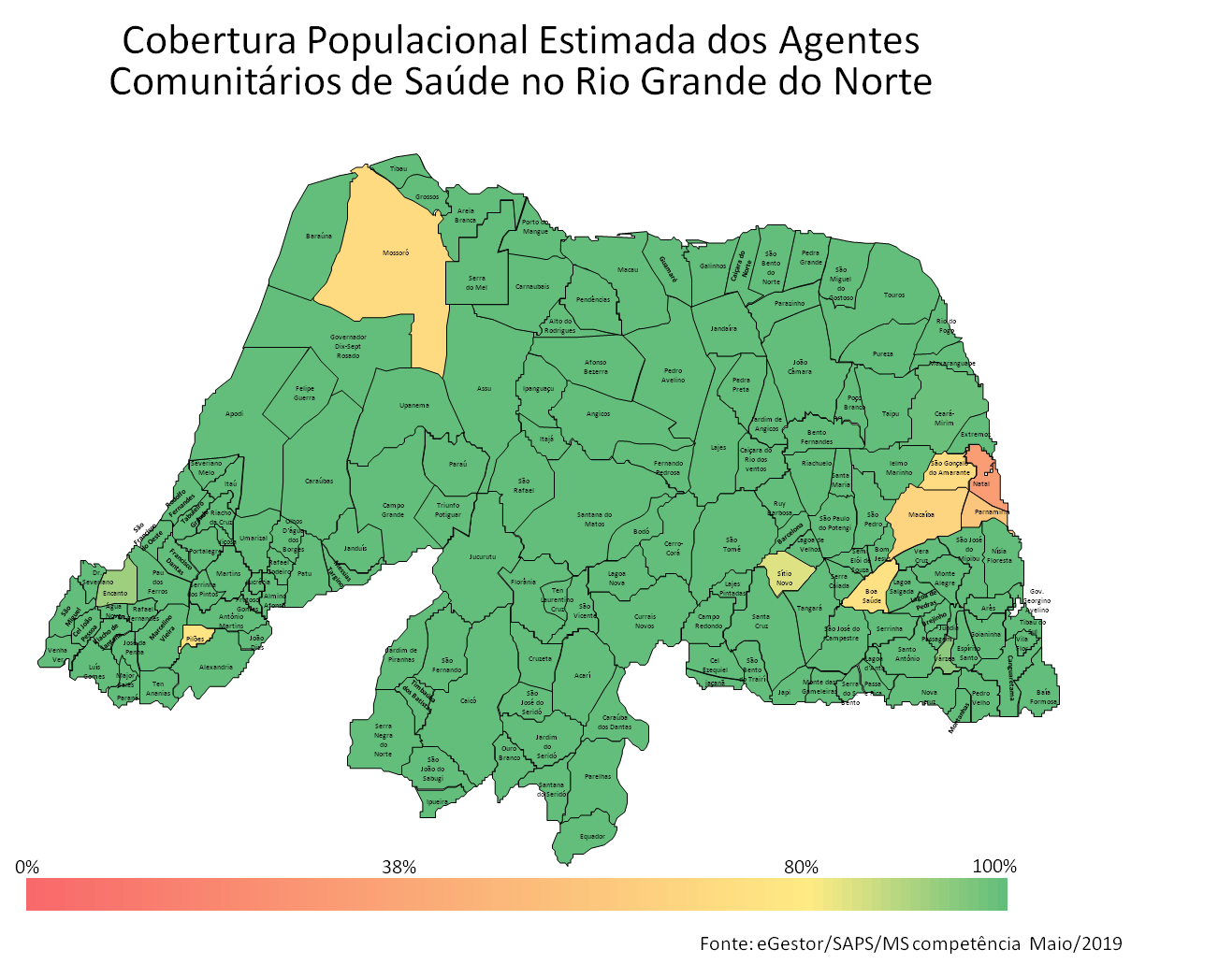

Slide 17
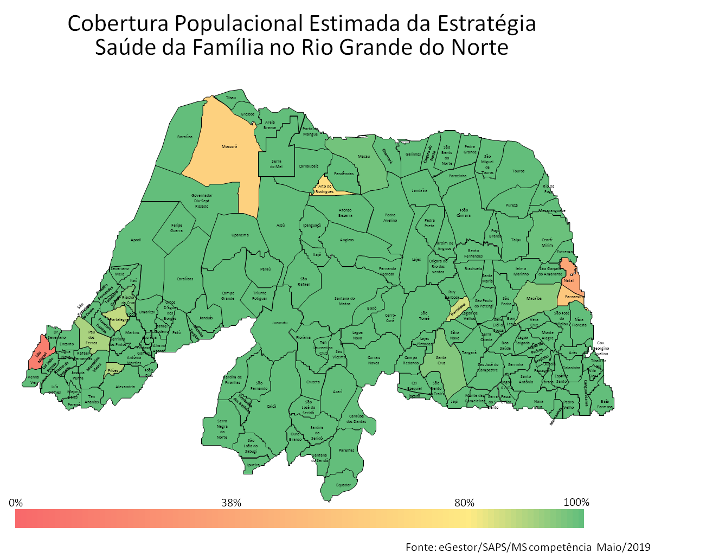

Slide 18
A Expansão pelo Programa Mais Médicos
Proporção de equipes com profissionais de programas de provimento

Slide 19
A Expansão pelo Programa Mais Médicos
Proporção de municípios com profissionais de programas de provimento e número de profissionais

Slide 20
A Expansão pelo Programa Mais Médicos
Relação Vagas para Mais Médicos e Vagas Ocupadas, com Taxa de ocupação

Slide 21
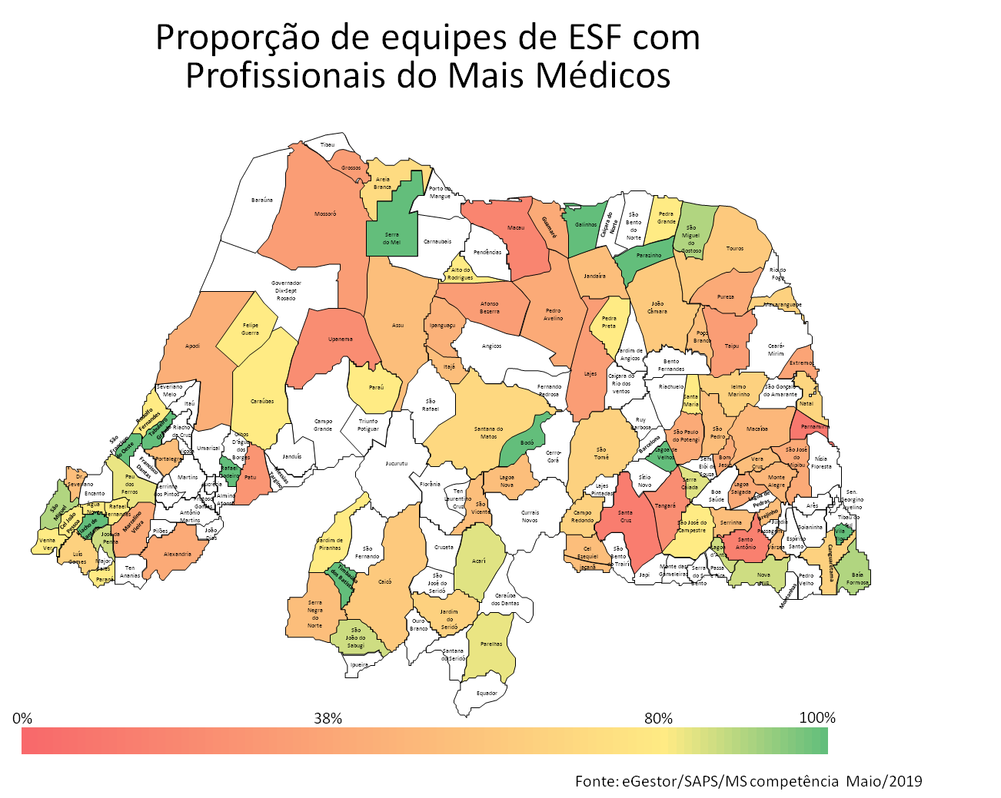

Slide 22
A Expansão da Saúde Bucal

Slide 23
A Expansão da Saúde Bucal

Slide 24
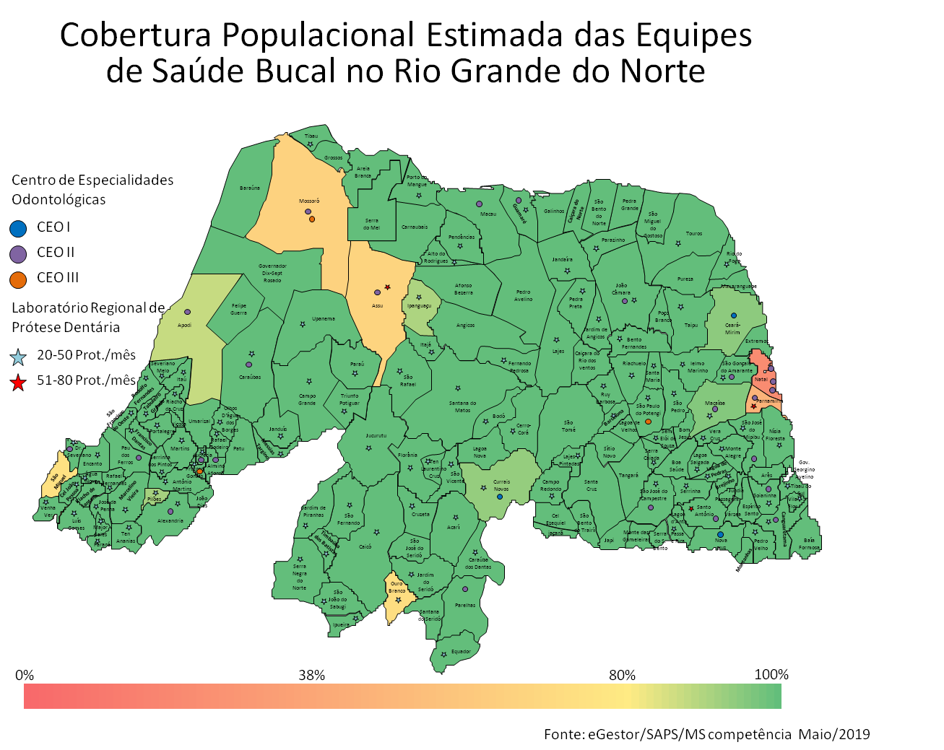

Slide 25
A Expansão do Serviço com os CEOs

Slide 26
O Apoio dos NASF-AB

Slide 27
O Apoio dos NASF-AB

Slide 28
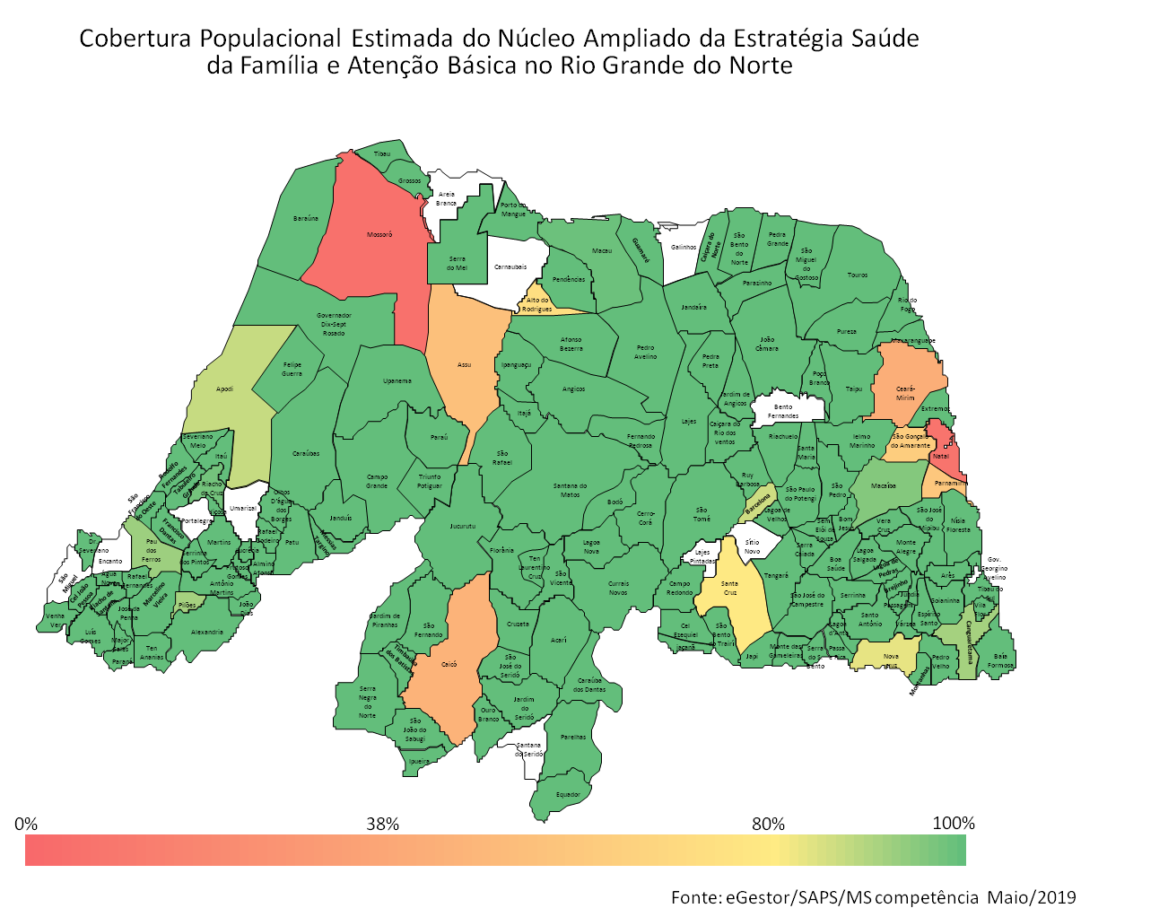

Slide 30
Equipes para populações específicas
Consultórios na Rua

Slide 31
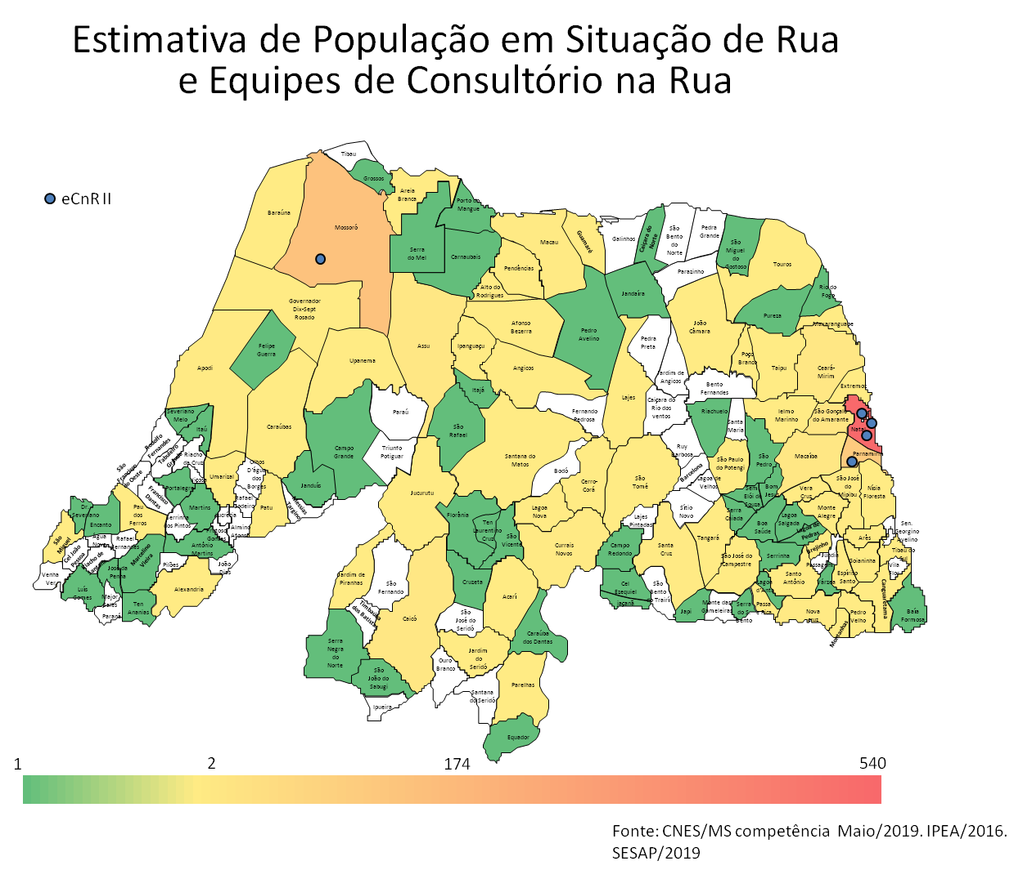

Slide 32
Equipes para populações específicas
Equipes de Saúde Prisional

Slide 33
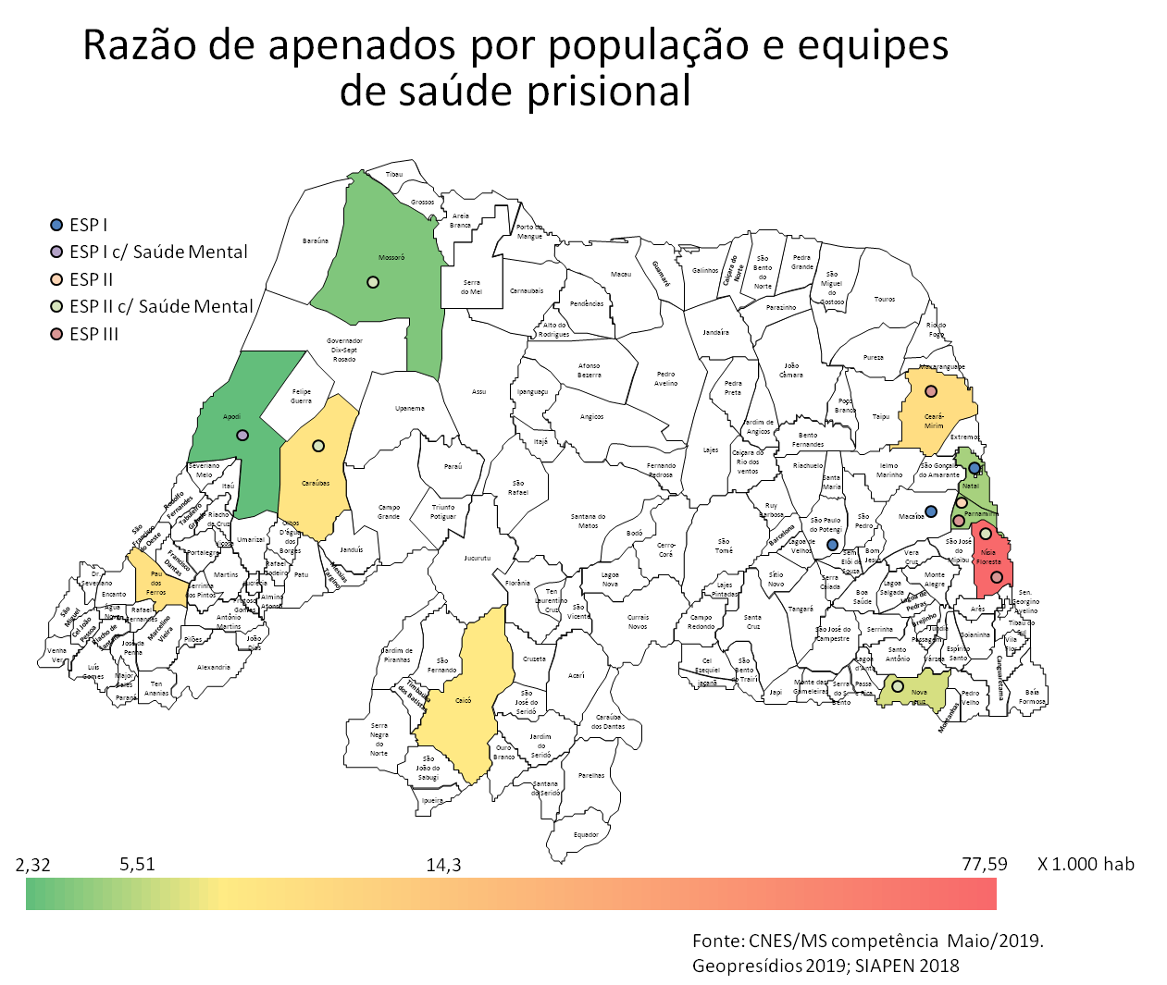

Slide 34
Unidades e estrutura

Slide 35
As UBS e o Requalifica UBS

Slide 36
UBS por número de equipes
Saúde Toda Hora 6,17%

Slide 37
Gerentes em 2019
Região de Saúde | Solicitações de Gerentes | Municípios
1a. S J Mipibu | 34 | 11 (40,74%)
2a. Mossoró | 44 | 11 (78,57%)
3a. João Câmara | 12 | 5 (19,23%)
4a. Caicó | 23 | 4 (16%)
5a. Santa Cruz | 19 | 9 (42,86%)
6a. Pau dos Ferros | 31 | 28 (75,68%)
7a. Natal | 0 | 0 (0%)
8a. Assú | 10 | 4 (33,33%)
RN | 173 | 72 (43,11%)

Slide 38
Resolubilidade da Atenção Primária em Saúde no Rio Grande do Norte

Slide 39
Resolubilidade
É a exigência de que, quando um indivíduo busca o atendimento ou quando surge um problema de impacto coletivo sobre a saúde, o serviço correspondente esteja capacitado para enfrentá-lo e resolvê-lo até o nível da sua competência. (ABC do SUS, 1990)

Slide 40
Resolubilidade
Considera-se resolutividade a resposta satisfatória que o serviço fornece ao usuário quando busca atendimento a alguma necessidade de saúde.
Não compreende apenas a cura de doenças, mas, também, o alívio ou a minimização do sofrimento, a promoção e a manutenção da saúde.

Slide 41
Resolubilidade
Pode ser avaliada em dois aspectos: no próprio serviço, quanto à capacidade de atender à sua demanda e no encaminhamento dos casos que necessitam de atendimentos mais especializados dentro do sistema de saúde, que se estendem desde a consulta inicial, os exames e o tratamento do usuário no serviço de Atenção Primária à Saúde (APS) até a solução de seu problema em outros níveis de atenção
Costa et al, 2014 apud Turrini et al, 2008.

Slide 42
Internações por condições sensíveis à Atenção Básica

Slide 43
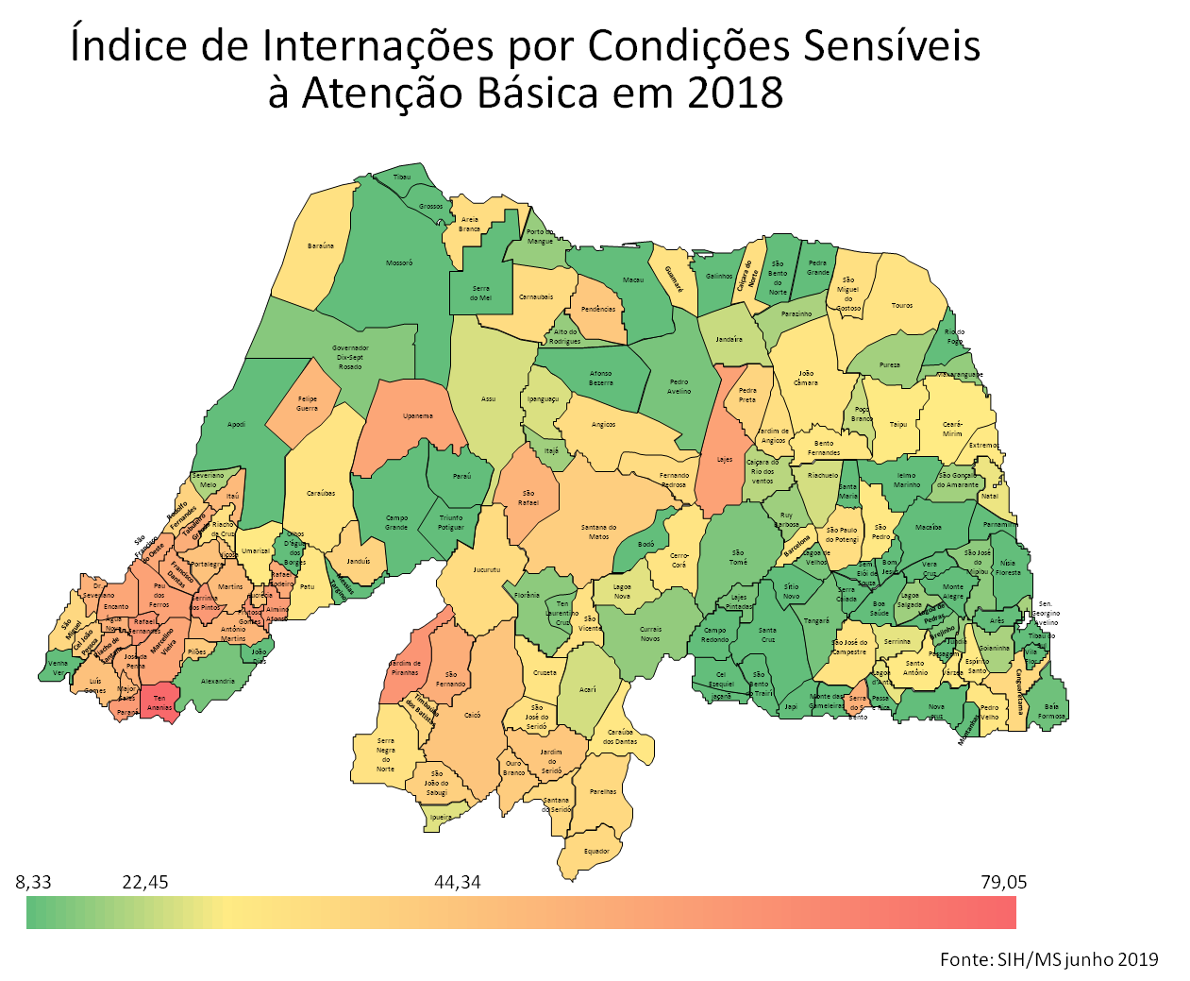

Slide 45
Taxa de ICSAB por componentes

Slide 46
Perfil das equipes da APS

Slide 47
Desfecho dos atendimentos na APS

Slide 48
Comparativo Encaminhamentos e Altas do Episódio por Região de Saúde

Slide 49
Taxa de Mortalidade Infantil

Slide 50
Razão de consultas puerperais em até 42 dias por nascidos vivos

Slide 51
Coeficiente de mortalidade materna no Rio Grande do Norte

Slide 52
Coeficiente de incidência de sífilis congênita e relação com a consulta de pré-natal

Slide 53
Uma discussão sobre o financiamento

Slide 54
Financiamento da APS
Recurso per capita (PAB Fixo)
Recurso de incentivos para mudança, adoção ou indução de políticas de saúde (PAB Variável)

Slide 55

ACS

Slide 56
Resultado da política de incentivos
Conseguiu induzir mudanças de paradigmas como a adoção do modelo de Saúde da Família
Conseguiu uma expansão rápida da Atenção Primária à Saúde
Conseguiu melhorar os indicadores de saúde, ainda que haja algumas ressalvas
Conseguiu adentrar populações desassistidas como a população em situação de rua e a carcerária
Conseguiu que os profissionais aderissem a estratégias de promoção da saúde como no PSE ou de melhoria da qualidade e de acesso (PMAQ)

Slide 57
Resultado da política de incentivos
Por outro lado, não houve, em geral, a incorporação dos recursos já disponíveis, havendo um processo de substituição que levou à necessidade da elaboração de novos incentivos (NASF)
O processo de trabalho se tornou por vezes cartorial, sendo as ações desenvolvidas apenas para que houvesse o repasse dos incentivos
As ações passaram a ser excessivamente delimitadas (equipes, ACS só fazem o que esteja estritamente escrito e não obeserva as necessidades do território)
Diminuiu o ambiente com condições de inovações nos territórios (mesmo que ainda surgissem estratégias como os consultórios de rua da Bahia)

Slide 58
Lei do ACS e Mais Médicos
Com a lei do ACS e a criação do Programa Mais Médicos, o Ministério da Saúde deixa de ser apenas indutor de políticas na APS e passar a ser também provedor.

Slide 59
Estrutura do Financiamento da APS
Critérios de alocação
Pagamento fixo por pessoa
PAB fixo
5.1 bilhões
27,94%
Pagamento pela oferta de serviço
Saúde da Família Saúde Bucal
5.9 bilhões
26,78%
Pagamento por desempenho
Programa de qualidade
1.9 bilhões
10,69%
ACS
4,2 bilhões
22,36%
Mais Médicos
3,2 bilhões
NSA
Pagamento para provimento
Exemplos de programas
Valor anual
% do orçamento
Fonte: Plano de uso/orçamento CGFAP/DESF, 2019

Slide 60
Mudança na Política de Financiamento
  Modelo misto de financiamento, com os seguintes componentes:
  Capitação ponderada
  Pagamento por desempenho
  Incentivos a programas específicos/estratégicos
  Provimento de profissionais
PMAQ-AB
Incentivos do PAB Variável
ACS e Mais Médicos

Slide 61
Capitação Ponderada
População cadastrada
  Em equipe de saúde da família e atenção primária
Vulnerabilidade socioeconômica
  Considerando a proporção de pessoas cadastradas nas ESF e que recebam benefício financeiro do Programa Bolsa Família (PBF), Benefício de Prestação Continuada (BPC) ou benefício previdenciário no valor máximo de dois salários-mínimos
Ajuste demográfico
  Ajustada por faixa etária com maiores necessidades e gastos de saúde - população cadastrada nas ESF com até 5 anos e a partir de 65 anos de idade
Ajuste do tamanho e distância municipal
  Classificação dos municípios de acordo com a tipologia rural-urbana definida pelo Instituto Brasileiro de Geografia e Estatística (IBGE)
Substitui o PAB Fixo e os incentivos das eESF, eAPS, gerentes e eNASF, com base nas equipes da eESF e eAPS e no que elas cadastram no SISAB

Slide 62
Capitação – Valor per capita
Ajuste da distância (Tipologia IBGE) | Valores per capita
 | SEM critério socioeconômico ou demográfico | COM critério socioeconômico ou demográfico (x1,3)
1 - Urbano | R$ 51,35 | R$ 66,76
2 - Intermediário Adjacente | R$ 74,46 | R$ 96,79
3 - Rural Adjacente
4 - Intermediário Remoto | R$ 102,70 | R$ 133,51
5 - Rural Remoto

Slide 63
Capitação – Valor per capita
Urbano
18
Intermediário adjacente
35
Rural adjacente
114

Slide 64
Meta para cadastro por tipo de município
Urbano: 4.000 pessoas
Intermediário adjacente: 2.750 pessoas
Rural adjacente: 2.750 pessoas
Parâmetro anterior para cálculo do teto: 2.000 pessoas

Slide 65
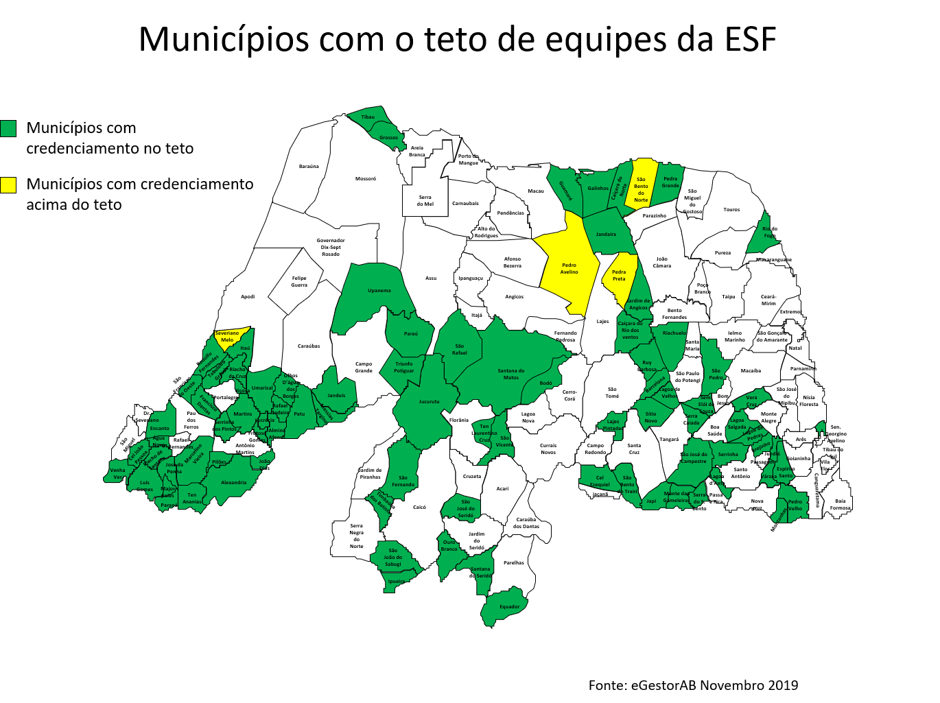
90 de municípios com número de equipes implantadas no teto ou acima
4 municípios com implantação acima do teto

Slide 66
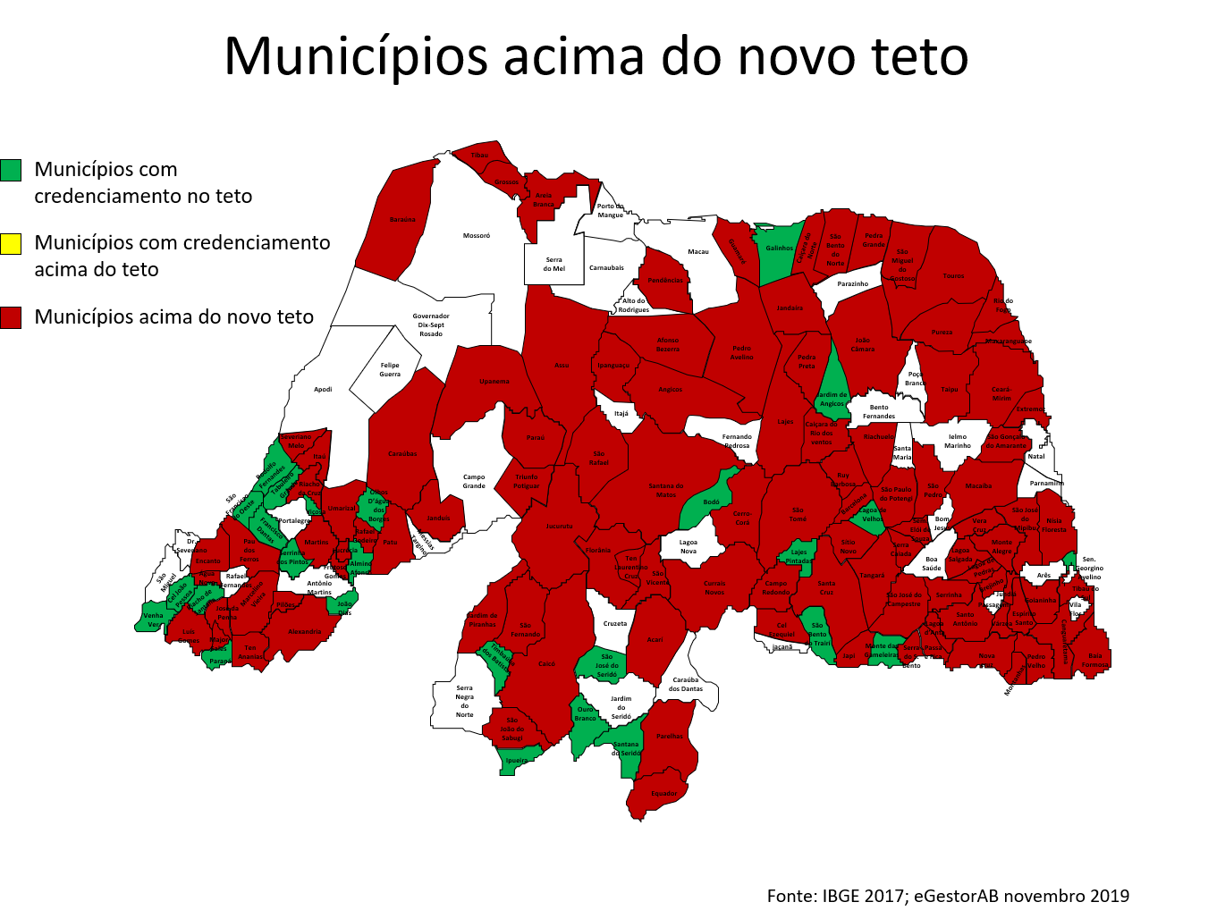
105 Municípios ficarão com o número de equipes acima do novo teto

Slide 67
Impacto nas equipes ESF
 | Piso para 1 equipe ESF Hoje | Meta de Cadastro
1 - Urbano | 2.000 | 4.000
2 - Intermediário Adjacente | 2.000 | 2.750
3 - Rural Adjacente | 2.000 | 2.750
4 - Intermediário Remoto | 2.000 | 2.000
5 - Rural Remoto | 2.000 | 2.000
 | qtde | Mun com perdas de equipes | Equipes perdidas | Mun com perdas financeiras | Mun com ganhos financeiros | Mun com meta de cadastro alcançada
1 - Urbano | 18 | 15 | 63 | 12 | 6 | 0
2 - Intermediário Adjacente | 35 | 23 | 31 | 23 | 12 | 7
3 - Rural Adjacente | 114 | 67 | 81 | 99 | 15 | 28
4 - Intermediário Remoto | 0 | 0 | 0 | 0 | 0 | 0
5 - Rural Remoto | 0 | 0 | 0 | 0 | 0 | 0
RN | 167 | 105 | 175 | 134 | 33 | 35

Slide 68
Impacto financeiro imediato
 |  | Capitação Hoje
 |  | Valor R$ 51,35
 | Recurso recebido hoje PAB Fixo + ESF + NASF mês | Recebido/mês | Diferença/mês | qtde mun com perdas | qtde mun com ganhos
1 - Urbano | 7.911.649,00 | 3.697.949,28 | -4.213.699,72 | 18 | 0
2 - Intermediário Adjacente | 3.535.665,43 | 2.635.417,01 | -900.248,42 | 30 | 5
3 - Rural Adjacente | 7.320.381,24 | 4.961.552,45 | -2.358.828,79 | 109 | 5
4 - Intermediário Remoto | 0 | 0,00 | 0,00 | 0 | 0
5 - Rural Remoto | 0 | 0,00 | 0,00 | 0 | 0
RN | 18.767.695,67 | 11.294.918,74 | -7.472.776,93 | 157 | 10

Slide 69
Impacto financeiro após capitação
 |  | Capitação com população cadastrada
 |  | Valor R$ 51,35
 | Recurso recebido hoje PAB Fixo + ESF + NASF mês | Recebido/mês | Diferença/mês | qtde mun com perdas | qtde mun com ganhos
1 - Urbano | 7.911.649,00 | 7.339.556,06 | -572.092,94 | 12 | 6
2 - Intermediário Adjacente | 3.535.665,43 | 3.396.834,91 | -138.830,52 | 23 | 12
3 - Rural Adjacente | 7.320.381,24 | 6.189.964,70 | -1.130.416,54 | 99 | 15
4 - Intermediário Remoto | 0 | 0,00 | 0,00 | 0 | 0
5 - Rural Remoto | 0 | 0,00 | 0,00 | 0 | 0
RN | 18.767.695,67 | 16.926.355,67 | -1.841.340,00 | 134 | 33

Slide 70
Evolução dos recursos do PAB no RN

Slide 71
Evolução apenas da parcela da capitação

Slide 72
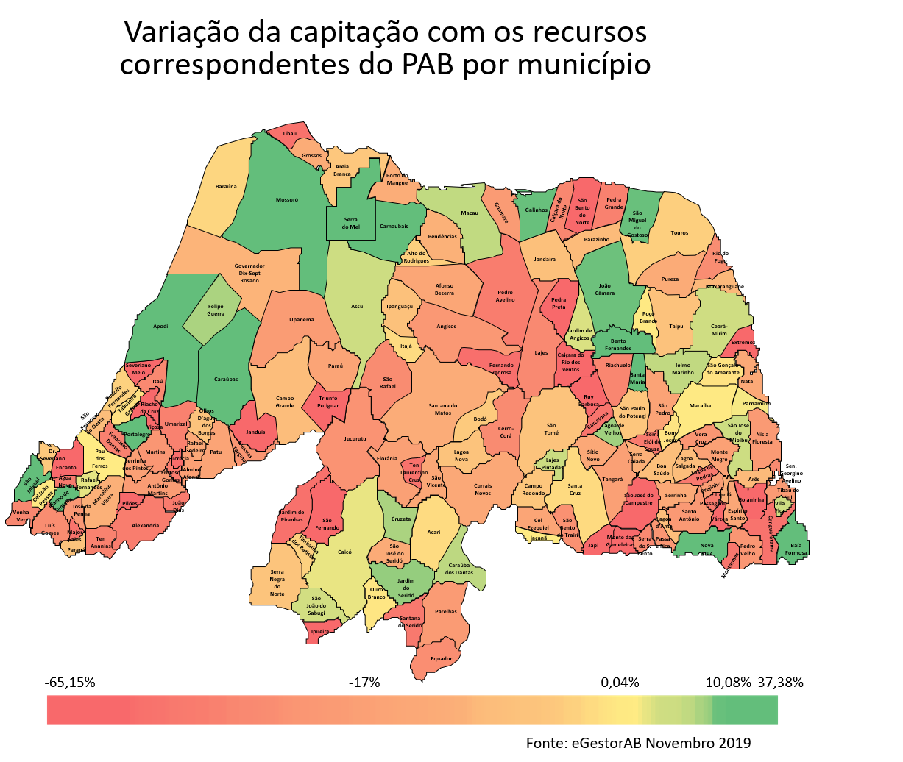

Slide 73
Avaliação e desafios

Slide 74
Desafios identificados
As equipes são formadas, em sua maioria, por profissionais sem especialização na área, boa parte recém-formados;
A mudança no teto pode gerar a perda de equipes da ESF (175) ou diminuição dos recursos disponíveis, a depender da forma como será tratada pelo MS;
As equipes de APS precisam cadastrar, em um município urbano, 3.000 pessoas, o que é contraditório com o tipo de atividade que desempenha em relação à ESF (e sem meios de cadastro);
Equipes da zona rural têm que lidar com extensas áreas com baixa densidade populacional. A nova forma de financiamento pode fazer com que essas equipes tenham um acompanhamento menor de pessoas, mas com reflexo nas equipes urbanas;

Slide 75
Desafios identificados
Dificuldade da equipe em lidar com um número cada vez maior de programas, necessidade de uma equipe expandida e multiprofissional, o que pode ser uma solução para a substituição do NASF, mas não existe incentivo para isso;
Excessiva responsabilidade sobre o enfermeiro da equipe (além de ser responsável pelos registros das informações, coordenação dos ACS, condução de programas e atendimentos, em algumas unidades assumem a função de administrador da UBS): o gerente assumiria parte dessas ações, mas parece natimorto;
Alta rotatividade dos profissionais;
Precarização dos vínculos trabalhistas;
Dificuldade dos ACS em realizar o trabalho da equipe (não compreensão do trabalho do ACS);

Slide 76
Desafios identificados
Equipes NASF não trabalham como NASF, mas como “clínicas especializadas”, por vezes com profissionais atendendo em hospitais e clínicas de referência;
Projetos de equipes não baseados em um estudo das necessidades do município;
Falta de incentivo financeiro para manter as equipes do NASF;
UBS não realizam medicação injetável e não possuem sala de observação (poucas existentes no estado);
Equipes não sabem trabalhar com urgências na Atenção Básica;
Equipes não estão qualificadas para atendimento em Saúde Mental;
Pouco uso de ferramentas como o Telessaúde e Telemedicina;
Mudança do modelo de financiamento durante o período eletivo;

Slide 77
Desafios identificados
Como custear o modelo de APS tradicional que não se organizou como eAPS;
Quais as estratégias para os 134 municípios com perdas de recursos?
Como superar os desafios apresentados com ações mais planejadas nos indicadores de desempenho?
O PMAQ foi superado, mas trazia uma série de informações que poderiam ser incorporadas em um censo com periodicidade menor, como o SB Brasil;
Rediscutir o território único de ações da ABVS;
Como trabalhar novas noções de território?
Implementar e implantar equipes de Vigilância em Saúde nos municípios
Elaboração da Política Estadual de Atenção Primária à Saúde com foco no apoio integrada aos municípios.

Slide 78

OBRIGADO!
Secretaria de Estado da Saúde Pública
Coordenadoria de Promoção da Saúde
Subcoordenadoria de Ações de Saúde
Núcleo Estadual da Estratégia Saúde da Família
Tel: 3232-2571 e-Mail: siab@rn.gov.br

